Slide 1

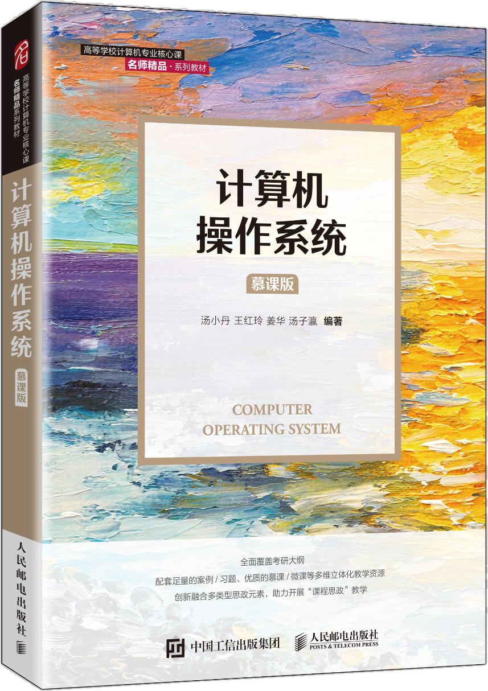

复习
经典教材《计算机操作系统》最新版

Slide 2
一、算法回顾

Slide 3
操作系统常用算法总结—— 处理器管理
作业调度算法(高级调度)
(os将外存中后备队列中的作业调度到内存中，为其创建进程)
先来先服务：优先调度先进入后备队列的作业
短作业优先：优先调度运行时间短的作业
优先级调度：优先调度优先级最高的作业
高响应比优先：考虑等待时间和运行时间的响应比，优先调度响应比高的作业

Slide 4
操作系统常用算法总结——处理器管理
进程调度算法(低级调度)
(os将并发的进程进行合理调度，提高处理机利用效率)
(相比作业调度，进程调度额外考虑了抢占和非抢占特性)
先来先服务(非抢占式)：优先调度先进入就绪队列的进程
短进程优先(分抢占式和非抢占式)：优先调度运行时间短的进程
优先级调度(分抢占式和非抢占式)：优先调度就绪队列中优先级最高的进程
高响应比优先：考虑等待时间和运行时间的响应比，优先调度响应比高的作业
时间片轮转(抢占式)：适用于分时系统
多级队列：就绪队列分成多个单独队列，每个队列有自定义的优先级，调度算法
多级反馈队列(抢占式)：第一个队列优先级最高，队列优先级依次降低。根据各个队列优先级划分不同的时间片，从高到低时间片依次变大。

Slide 5
操作系统常用算法总结——存储器管理
基础内存管理——连续分配方式
单一连续分配：系统将用户区整体分配给一个进程，只适用于单道程序环境
固态分区分配：初始化时就将内存空间分配成相同或不同的区域 ，寻找合适的空闲
分区分配
动态分区分配：运行程序时，根据程序大小动态从内存空间划出区域。
首次适应算法：将空闲分区按地址升序排序，每次从头向后查找
循环首次适应算法：在首次适应算法基础上，每次从上一次后开始查找
最佳适应算法：按空闲分区大小升序排列，选择第一个可以容纳程序的分区分配
最坏适应算法：选取所有空闲分区中最大的分配

Slide 6
操作系统常用算法总结——存储器管理
基础内存管理——非连续分配方式
分页存储：页面和页框大小一样
分段存储：将程序（逻辑地址）划分为大小不等的块，离散的分配到不同内存空间
段页式存储：是分页式和段式两种方式的结合。先将进程分段，再对每一段进行分页。
内存按页划分。

Slide 7
操作系统常用算法总结——存储器管理
虚拟内存管理——页面置换算法
最佳置换算法(OPT)：把将来最长时间不再使用的页面调出，理想化算法。
先进先出算法(FIFO)：将最早进入的页面调出
最近最久未使用算法(LRU)：将最近最长时间未使用的页面调出
时钟置换算法(Clock):设置指针和访问位，循环遍历访问位，
访问位=1修改位=0；访问位=0，则淘汰
改进型时钟置换算法：综合考虑访问位P和修改位M，淘汰顺序如下：
P=0 M=0；P=0 M=1；P=1 M=0；P=1 M=1；

Slide 8
操作系统常用算法总结——设备管理
磁盘调度算法
先来先服务：根据进程请求先后次序进行调度
最短寻道时间优先：每次寻找与当前磁头最近的磁道进行调度
电梯算法(SCAN)：磁头沿一个方向移动，期间进行请求调度，直到该方向的最后一
个磁道；再沿反方向移动
循环电梯算法(CSCAN):磁头沿一个方向移动，期间进行请求调度，直到该方向的最
后一个磁道；再返回同方向首端，期间不进行任何调度，继续。
改进型电梯算法(LOOK)：同SCAN算法，只是不再运行到最后一个磁道即可返回。
改进型循环电梯算法(CLOOK):同CSCAN算法， 只是不再运行到最后一个磁道即可
返回到所需磁道处

Slide 9
二、错题回顾
作业

Slide 10
三、考试重点知识点
讨论区

Slide 11
四、复习建议

Slide 12
PPT+课本。
作业
随堂练习
AI自行查找知识薄弱点

Slide 13
五、考试题型

Slide 14
一、单项选择题
(共15题，每小题2分，共30分)
二、填空题
（共5题，每题3分，共15分）
三、简答题
（共3题，每题5分，共15分）
四、计算题
（共5题，每题6分，共30分）
五、综合应用题
（共1题，每题10分，共10分）
答案写到答题纸上！
交卷时试卷和答题纸分开

